Slide 1
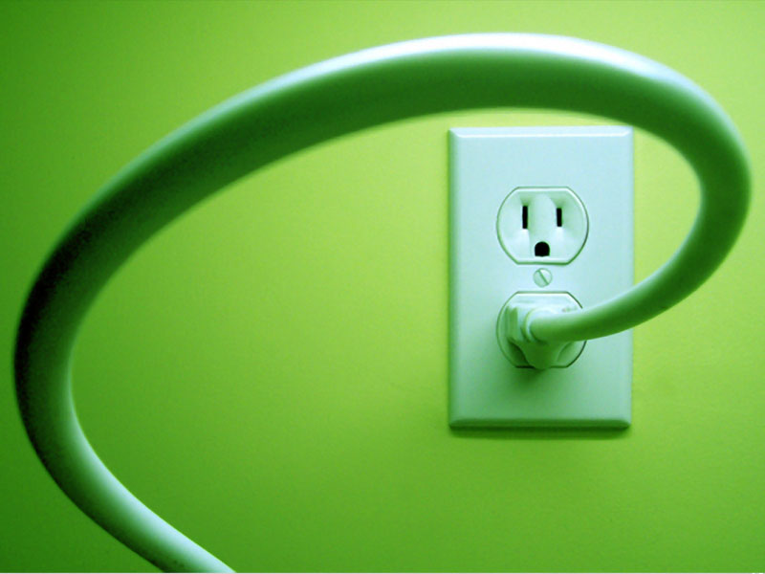
ЭЛЕКТРИЧЕСКАЯ ЭНЕРГИЯ Автор: учитель технологии Горюнова Н.Ю. МБУ школы №1 имени Виктора Носова

Slide 2
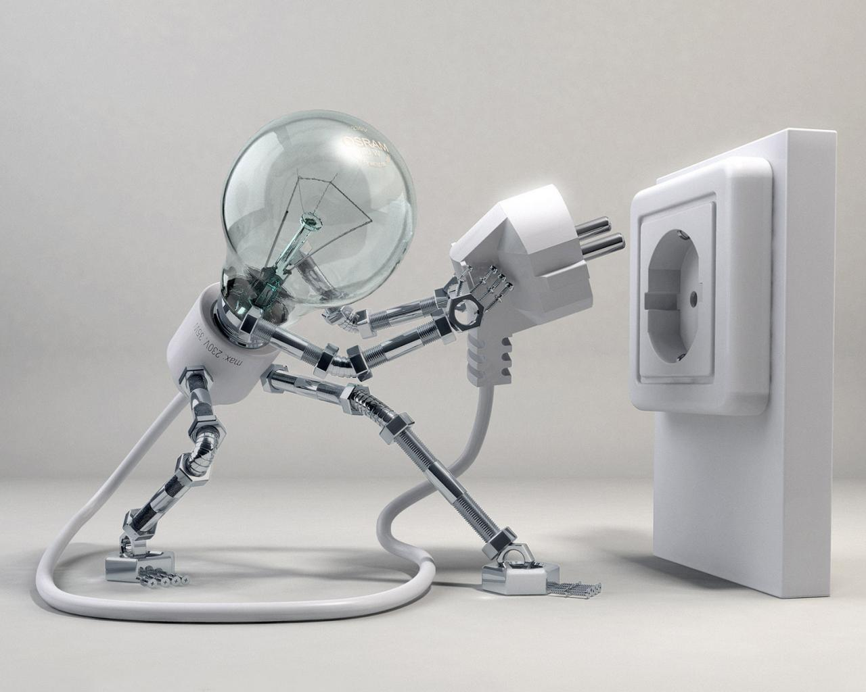
Электри́чество — совокупность явлений, обусловленных существованием, взаимодействием и движением электрических зарядов.

Slide 3
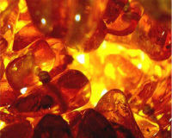
История
Одним из первых электричество привлекло внимание греческого философа Фалеса в VII веке до н. э., который обнаружил, что потёртый о шерсть янтарь приобретает свойства притягивать легкие предметы

Slide 4
Однако долгое время знание об электричестве не шло дальше этого представления.

Slide 5
В 1600 году появился сам термин электричество («янтарность»), а в 1663 году магдебургский бургомистр Отто фон Герике создал электростатическую машину в виде насаженного на металлический стержень серного шара, которая позволила наблюдать не только эффект притягивания, но и эффект отталкивания.

Slide 6
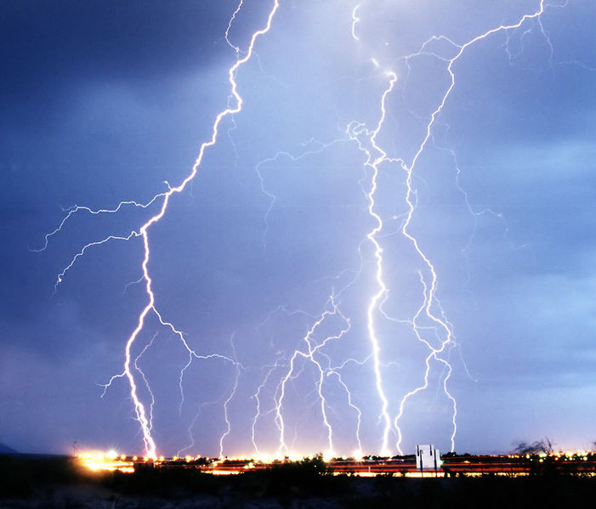
Электричество в природе
Ярким проявлением электричества в природе служат молнии, электрическая природа которых была установлена в XVIII веке.

Slide 7
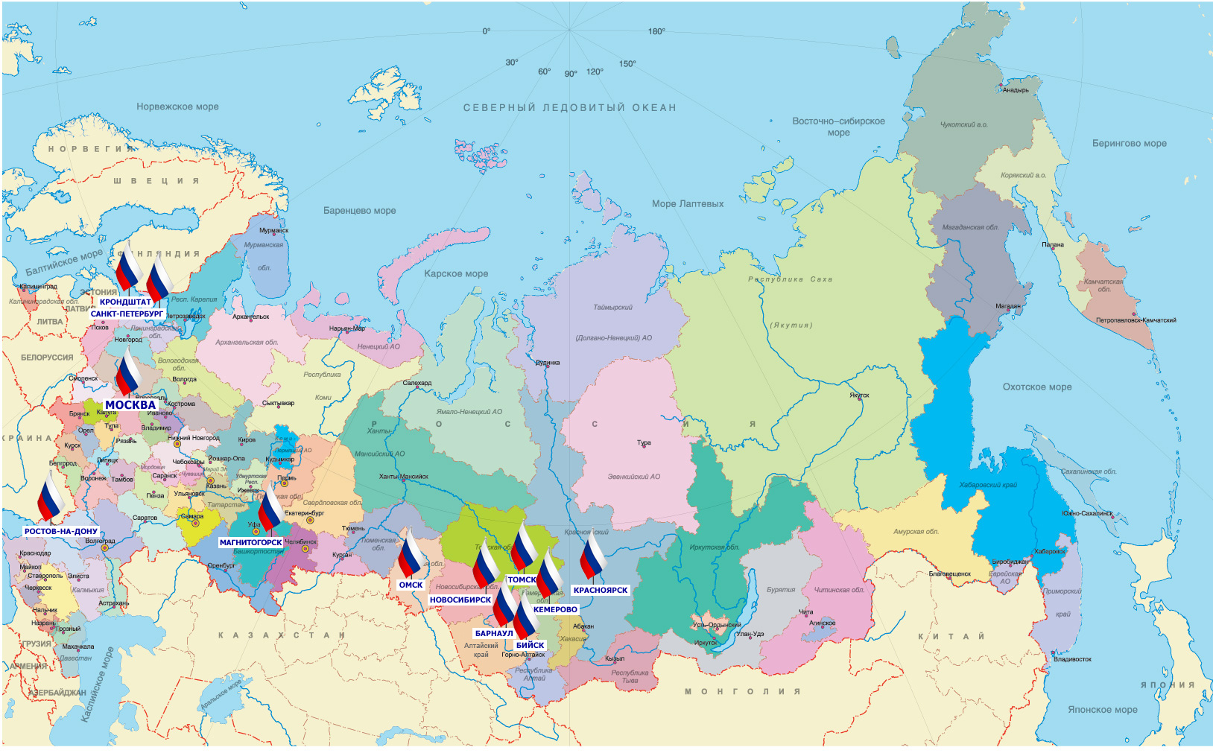
ОСНОВНЫЕ ВИДЫ ПРОИЗВОДСТВА ЭЛЕКТРОЭНЕРГИИ НА ТЕРРИТОРИИ РОССИИ

Slide 8
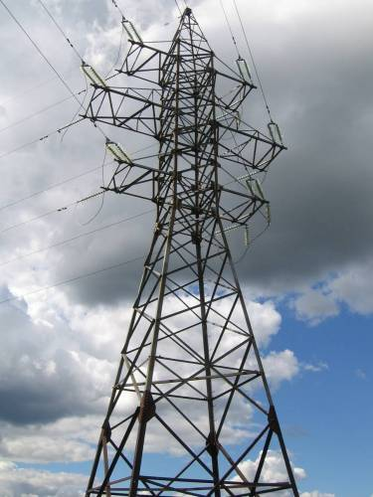
Современный электроэнергетический комплекс России включает почти 600 электростанций.
21% - это объекты гидроэнергетики
11% -атомные электростанции
68% - тепловые электростанции.

Slide 9
Тепловые электростанции (ТЭС)
Самой большой ТЭС на территории России является крупнейшая на Евразийском континенте Сургутская ГРЭС-2 (4800 МВт), работающая на природном газе (ГРЭС - аббревиатура, сохранившаяся с советских времен , означает государственную районную электростанцию). Сургутская ГРЭС-2 является также одной из самых эффективных тепловых электростанций страны.

Slide 10
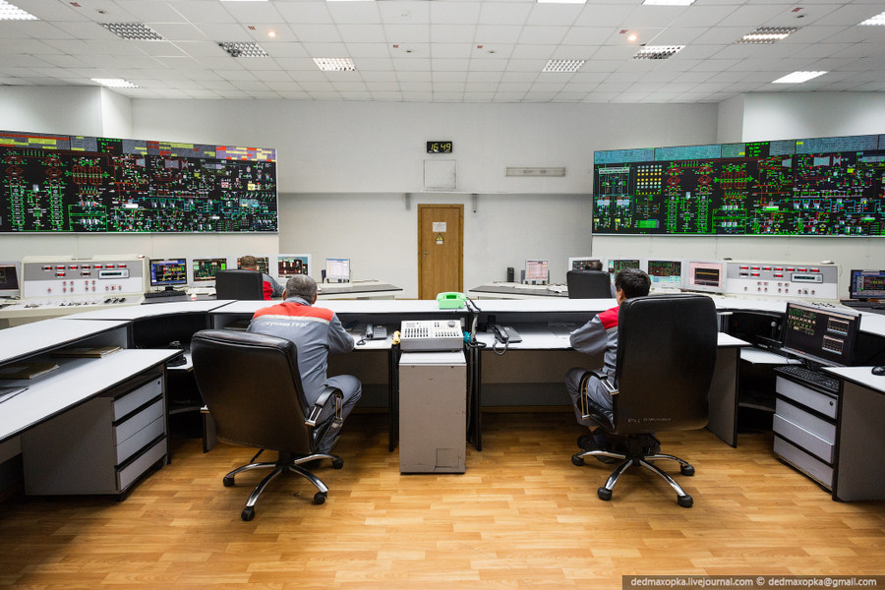

Slide 11
Гидроэлектростанции (ГЭС)
До недавнего времени крупнейшей российской гидроэлектростанцией считалась Саяно-Шушенская ГЭС им. П. С. Непорожнего (Хакасия).
Однако после трагической аварии 17 августа 2009 года ее мощности временно выбыли из строя. В настоящее время полным ходом ведутся восстановительные работы, которые предполагается завершить полностью к 2014 году.

Slide 12
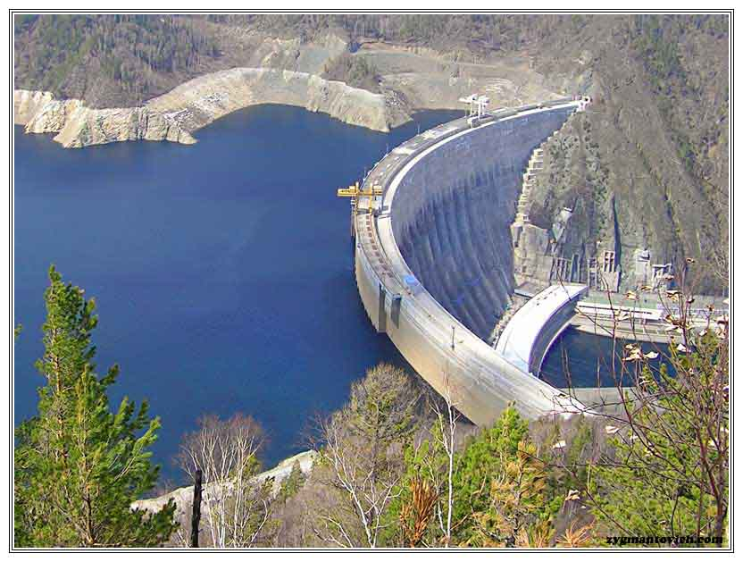

Slide 13
Вторая по установленной мощности гидроэлектростанция России – Красноярская ГЭС. Энергия, вырабатываемая станцией, практически полностью потребляется Красноярским алюминиевым заводом – одним из крупнейших предприятий отрасли в мире.

Slide 14
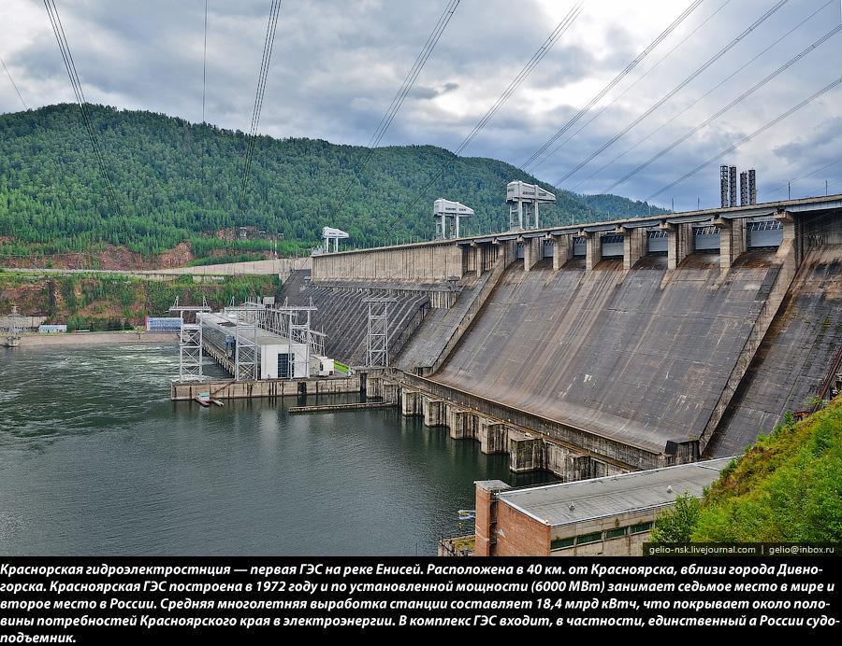

Slide 15
Атомные электростанции (АЭС)
На сегодняшний день в нашей стране эксплуатируется 10 атомных электростанций (АЭС)
С 2004 года на российских АЭС не зафиксировано ни одного серьезного нарушения безопасности, классифицируемых по международной шкале ИНЕС выше нулевого (минимального) уровня.

Slide 16
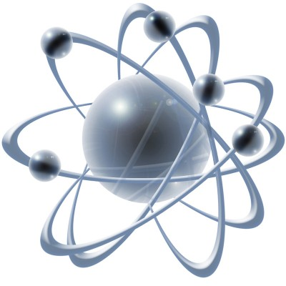
Действующие АЭС
1 Балаковская АЭС
2 Белоярская АЭС
3 Билибинская АЭС
4 Калининская АЭС
5 Кольская АЭС
6 Курская АЭС
7 Ленинградская АЭС
8 Нововоронежская АЭС
9 Ростовская АЭС
10 Смоленская АЭС

Slide 17
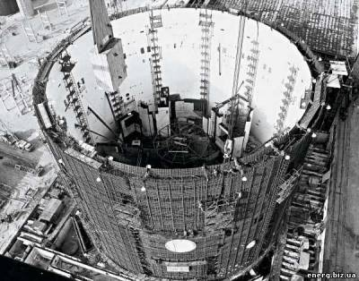

Slide 18
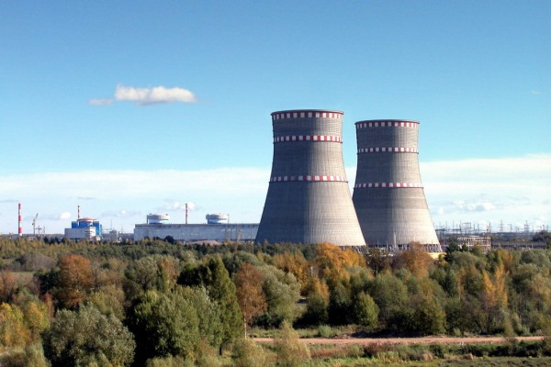

Slide 19
ГЕОТЕРМАЛЬНАЯ ЭНЕРГЕТИКА
В настоящее время в России разведано 56 месторождений термальных вод.
Все действующие российские геотермальные электростанции расположены на территории Камчатки и Курил.

Slide 20
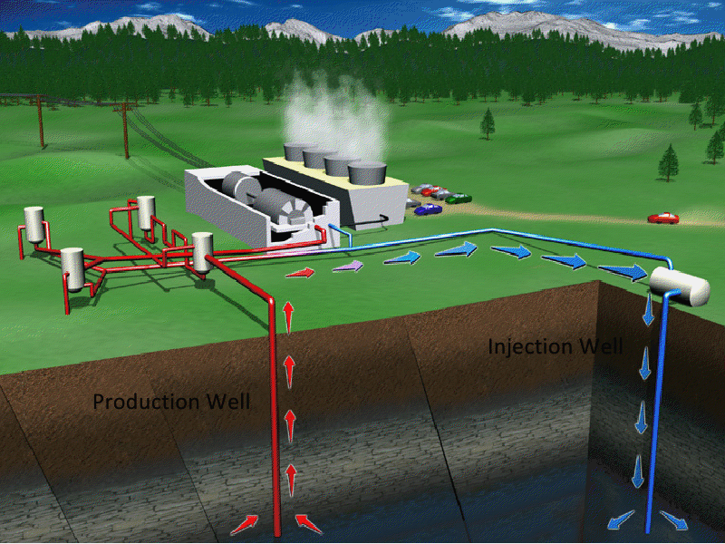

Slide 21
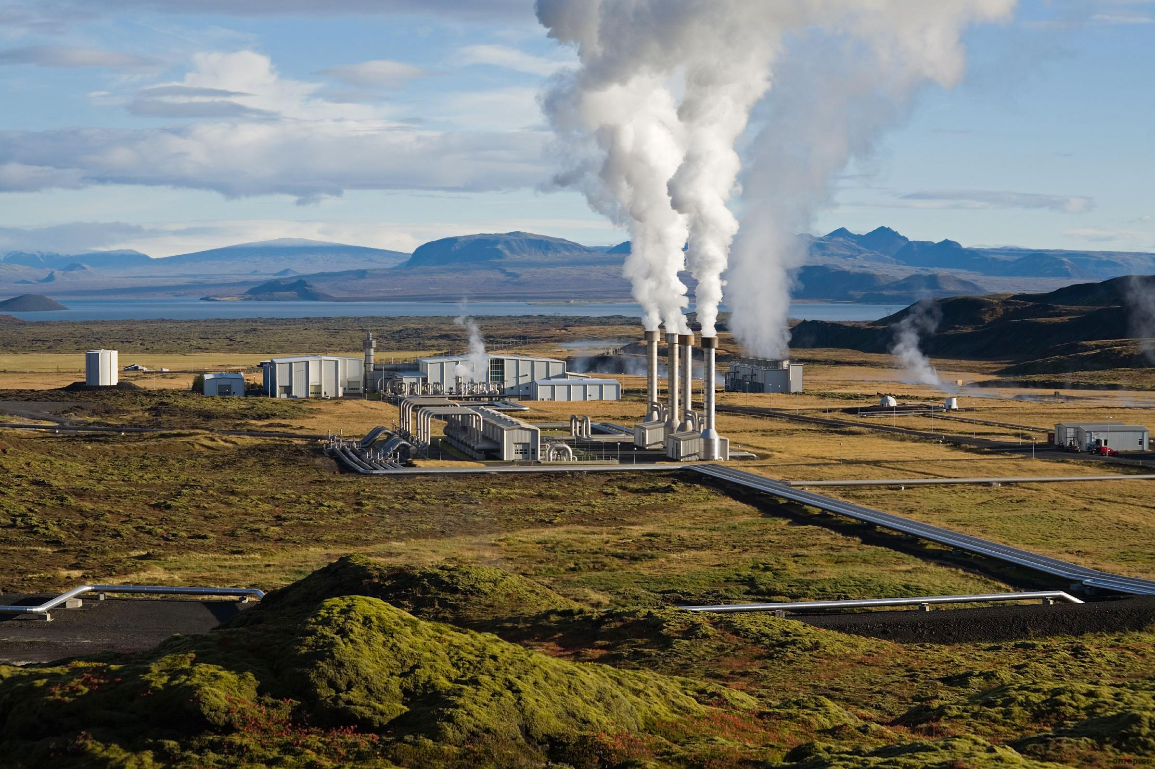

Slide 22
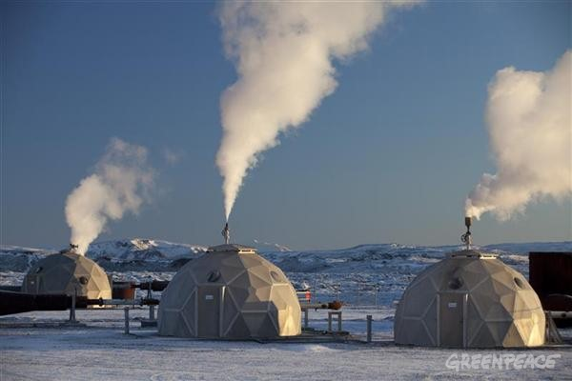

Slide 23
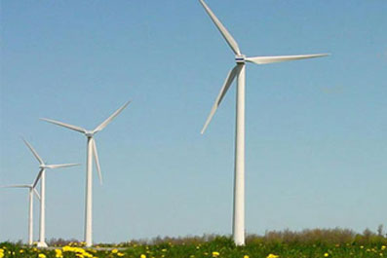
ВЕТРОВАЯ ЭНЕРГЕТИКА (ВЭУ)
Ветроэнергетика (wind power) - отрасль альтернативной энергетики, связанная с разработкой методов и средств преобразования энергии ветра в механическую, тепловую или электрическую энергию.

